Slide 1
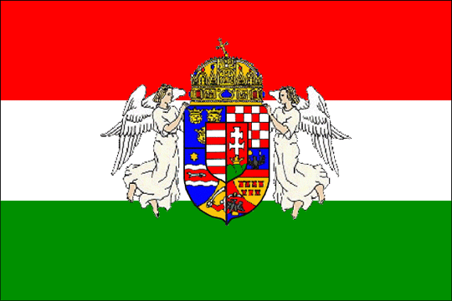
Угорщина після другої світової війни

Slide 2
ПЛАН
1. Встановлення комуністичного режиму.
2. Революція в 1956 році.
3. Режим Я.Кадара.
4. Революційні перетворення 1988-1990 рр.

Slide 3
Встановлення комуністичного режиму
На виборах до Національних зборів 4 листопада 1945 р. УКП отримала лише 17% усіх голосів і змогла делегувати до парламенту тільки 70 представників. Беззастережну перемогу здобула ПДСГ (партія дрібних сільських господарів), що надало їй право на 245 мандатів.
Новий парламент 1 лютого 1946 р. проголосив Угорщину республікою.

Slide 4
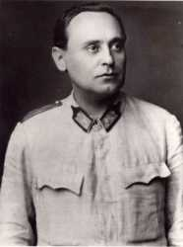
Ференц Надь
лідер ПДСГ

Slide 5
Нова партія
Уряд лідера ПДСГ Ференца Надя прагнув демократизувати державний і суспільний устрій. Лідери ПДСГ виступили проти революційних і насильницьких методів боротьби, захищали приватну власність, обстоювали демократичні принципи, а УКП боролася за "народну демократію" як своєрідну форму диктатури пролетаріату. Протистояння УКП та ПДСГ стало неминучим.
Після "об'єднання" комуністів і соціал-демократів УКП і СДП було створено нову Угорську партію трудящих (УПТ), яка будувала свою діяльність на марксистсько-ленінських засадах.

Slide 6
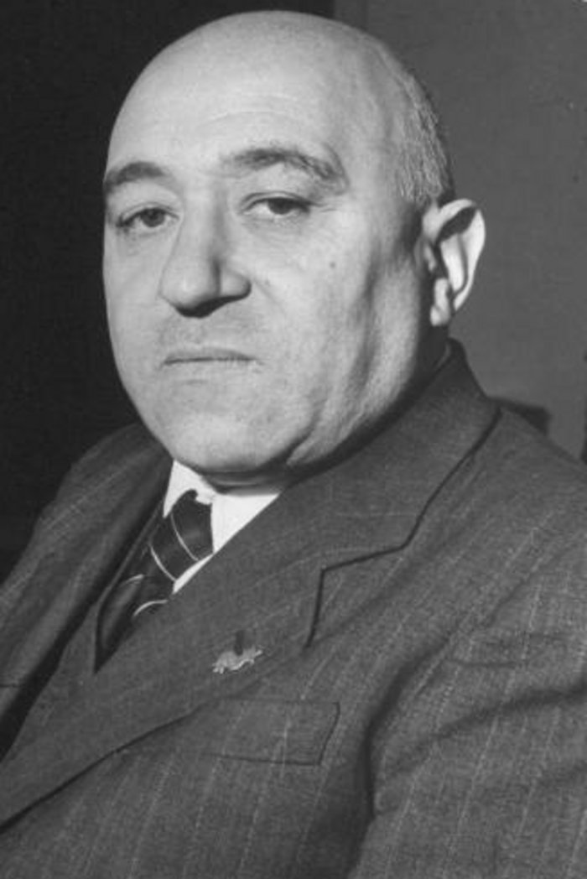
Угорська Народна Республіка
У виборах до Державних зборів у травні 1949 р. могли брати участь тільки схвалені комуністами кандидати. Вони дістали 95% голосів.
18 серпня 1949 р. було ухвалено нову конституцію Угорщини.
Відтоді офіційно країну називали Угорською Народною Республікою (УНР) (на чолі з Матіасом Ракоші).
У перші роки свого правління М. Ракоші створив жорстокий режим культу особи, переслідував опонентів, застосовував тортури, репресії, розстріли.

Slide 7
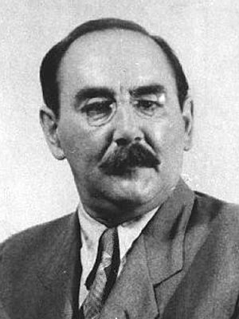
Після смерті Сталіна Москва в цілому зрозуміла необхідність демократизації Угорщини, виправлення хиб режиму Ракоші. На посаду прем'єр-міністра з Кремля було рекомендовано Імре Надя, головного критика курсу Ракоші.
Симпатії суспільства були на його боці. Але у боротьбі з таким досвідченим супротивником, як Ракоші, Надь програв: 1955 р. його виключили з партії. Однак ім'я Ракоші викликало загальну ненависть. Наступного року Ракоші було відправлено у відставку.

Slide 8
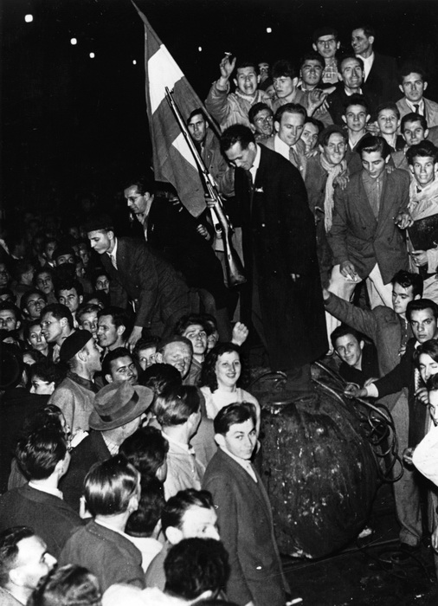
Революція 1956 року
Події у Польщі стали каталізатором суспільного вибуху в Угорщині. 23 жовтня 1956 р. понад 50 тис. осіб зібралися біля будинку польського посольства, студенти вимагали припинення беззаконня й культу особи. Підрозділи служби безпеки відкрили вогонь по демонстрантах. Ці події стали прологом народно-демократичної революції в Угорщині.

Slide 9
На світанку 24 жовтня до Будапешта "на усне прохання" угорських керівників було введено радянські війська. Одначе 28 жовтня Надь висунув вимогу вивести радянські війська з Будапешта і країни в цілому.
1 листопада 1956 р. І. Надь сформував коаліційний уряд, Новий уряд проголосив нейтралітет Угорщини і вихід її з Варшавського договору, висловив намір припинити орієнтацію на СPCP і розпочати великомасштабне економічне співробітництво з західними країнами.

Slide 10
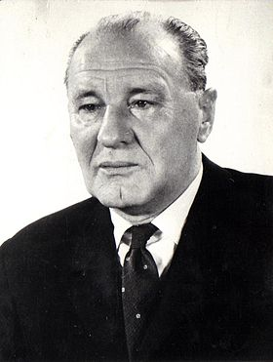
". Замість комуністичних адміністрацій створювалися нові органи влади - ради. Оголошувалася амністія для політичних в'язнів, УПТ розпускалася. У Москві вирішили лінію співробітництва переглянути на користь суто воєнного вирішення угорської кризи, зміни уряду. Замість УПТ створюва-лася нова партія - Угорська соціалістична робітнича партія (УСРП), яку очолив Янош Кадар.
4 листопада - група політичних діячів на чолі з Я. Кадаром створила Тимчасовий революційний робітничо-селянський уряд для "розгрому контрреволюції та відродження соціалізму у країні”.

Slide 11
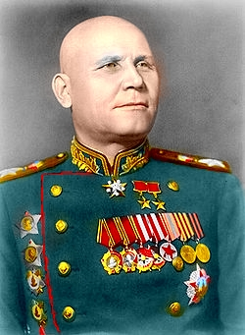
На світанку 4 листопада радянські війська за наказом маршала Конєва розпочали виконання поставленого завдання - "допомогти зламати опір заколотників у Будапешті, відновити законну владу і порядок у країні". Люди, які домоглися демократичних свобод, стали на захист своїх завоювань, пролилася кров.
Унаслідок бойових дій в листопаді 1956 р. - січні 1957 р. тільки в Будапешті загинули 1188 мешканців, іще 200 - в інших містах країни. Серед радянських військ утрати склали 720 вояків загиблими і такими, що пропали безвісти. Є достовірні дані, що військові чекісти розстріляли кількасот вояків Радянської армії, які відмовилися стріляти в повсталих угорців.
Події в Угорщині 1956 р. стали наслідком кризи сталінської моделі соціалізму.

Slide 12
Режим Яноша Кадара
Я. Кадар та члени його уряду з м. Сольнок (де він був сформований) 7 листопада переїхали до Будапешта і негайно склали присягу голові президії УНР Т. Добі.
У країні Кадар та його прихильники мали мінімальну підтримку.
Я. Кадар, залишаючись, звісно, прихильником марксизму, але не будучи догматиком і доктринером, обрав шляхна ціональної злагоди, компромісів і поступових реформ, чим суттєво відрізнявся від інших керівників країн Східної Європи. Він уважав, що самі тільки комуністи неспроможні побудувати нове суспільство.

Slide 13
Реформи 1966-1968 pp.
для подолання труднощів першого етапу створено матеріальні резерви;
угорці першими скасували директивне адресне планування
запровадили економічні методи управління економікою
Два види власності
державна кооперативна
було зрівнено у правах
функції міністерств обмежено
підприємства дістали широку самостійність
було введено торгівлю засобами виробництва
здійснено реформу ціноутворення.
Ринок швидко насичувався товарами
Кадар стримував тих, хто намагався надати реформі ще більшої радикальності.
У сусідніх країнах угорські нововведення сприймалися з недовірою, нерозумінням, а інколи й відкрито вороже
Реформи виявили й інше: відсутність приватної власності й ринкових відносин у повному обсязі роблять будь-які спроби реформування соціалістичної економіки безперспективними.
ДЕМОКРАТИЧНА РЕВОЛЮЦІЯ

